Slide 1
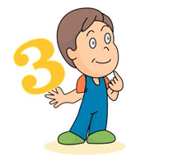
DIJELJENJE DVOZNAMENKASTOGA BROJA JEDNOZNAMENKASTIM
Učiteljica Sanja Kanisek Kuric

Slide 2
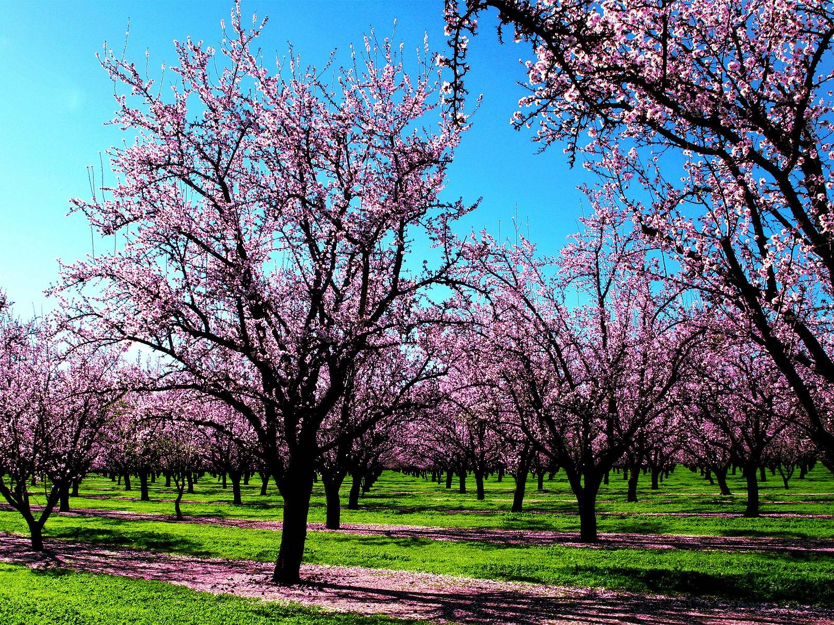
U Marijinu voćnjaku raste 65 stabala jabuka u 5 redova.
Marija se zapitala koliko je stabala jabuka u jednome redu ako ih je u svakom redu jednako mnogo.

Slide 3
65 : 5 =
(50 + 15)
: 5
= 50 : 5
+ 15 : 5
= 10 + 3
= 13
Odgovor: U jednome redu nalazi se 13 stabala jabuka.

Slide 4
72 : 4 =
(40 + 32)
: 4
= 40 : 4
+ 32 : 4
= 10 + 8
= 18

Slide 5
51 : 3 =
(30 + 21)
: 3
= 30 : 3
+ 21 : 3
= 10 + 7
= 17

Slide 6
42 : 3 =
(30 + 12)
: 3
= 30 : 3
+ 12 : 3
= 10 + 4
= 14

Slide 7
56 : 4 =
(40 + 16)
: 4
= 40 : 4
+ 16 : 4
= 10 + 4
= 14

